Slide 1
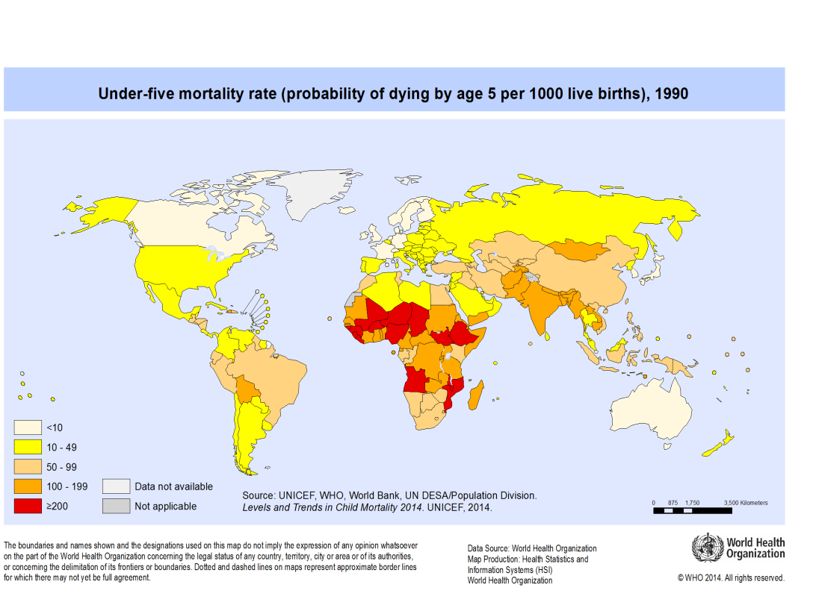
Indicadores Internacionais onde acessar os dados

Slide 2
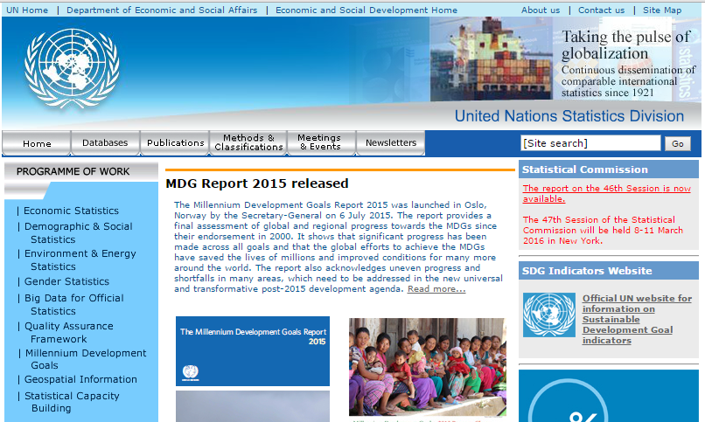
United Nations Statistics Division
http://unstats.un.org/unsd/default.htm

Slide 3
Dados internacionais – demografia, estatísticas vitais

Slide 4
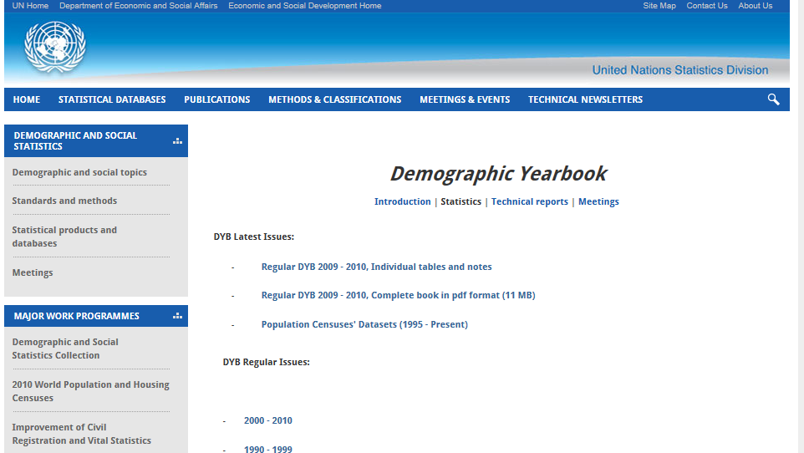
Dados internacionais – demografia, estatísticas vitais

Slide 5
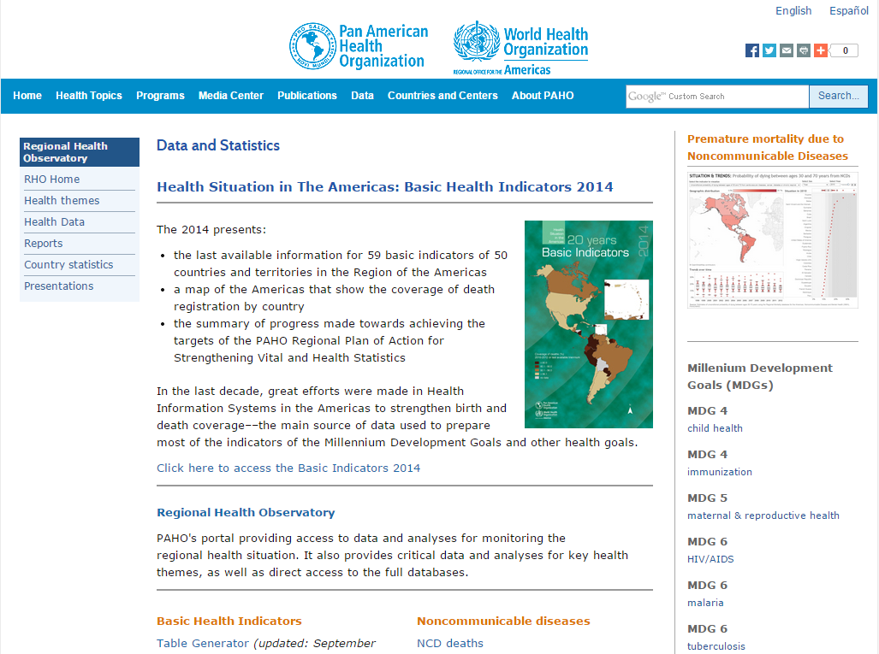
PAHO (http://www.paho.org/hq/)

Slide 6
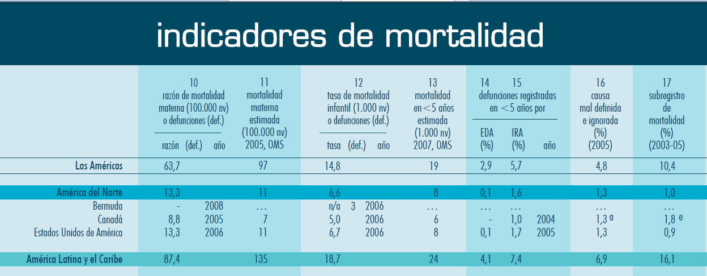

Slide 7
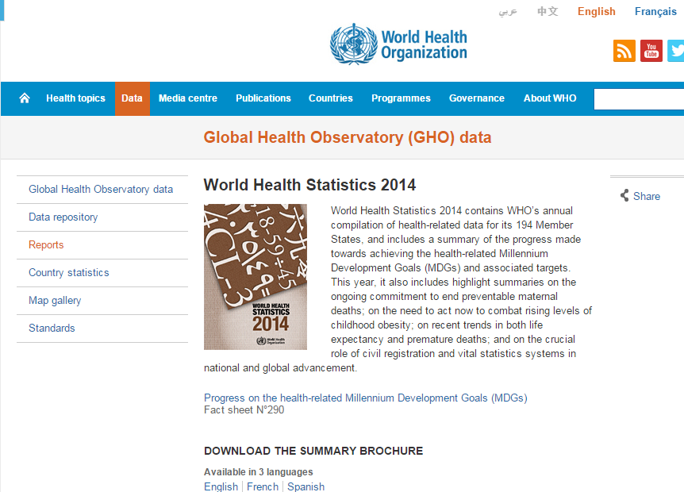
http://www.who.int/gho/publications/world_health_statistics/2014/en/

Slide 8
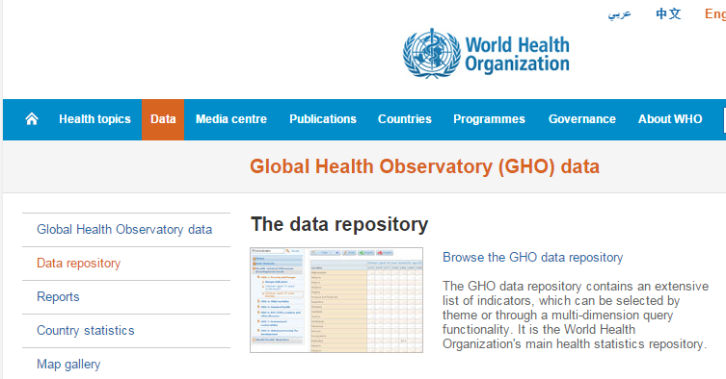

Slide 9
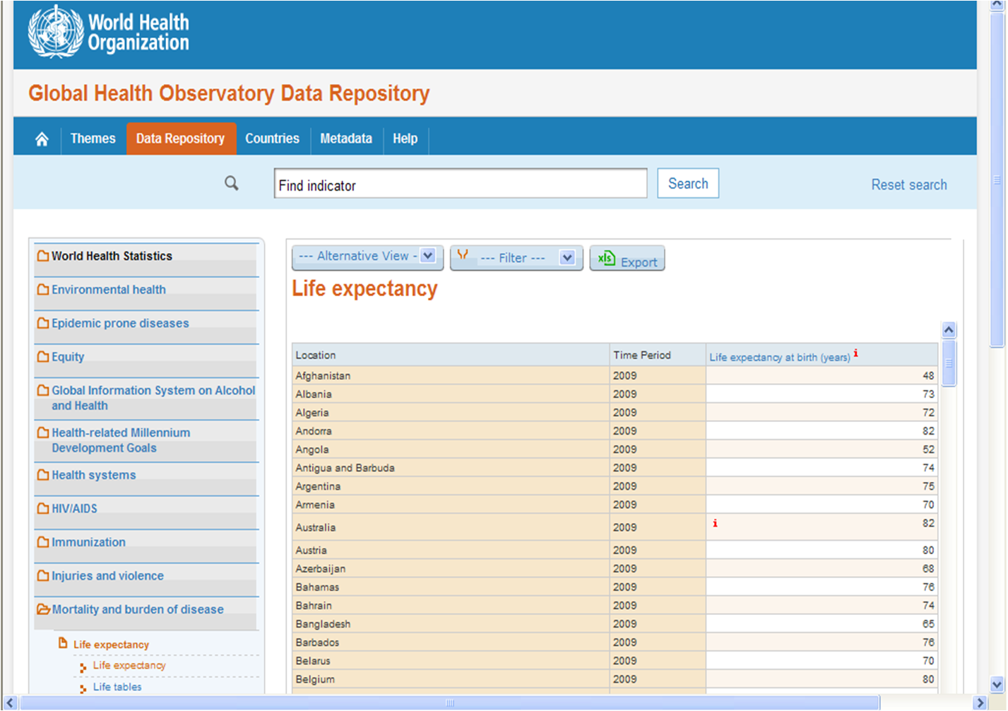

Slide 10
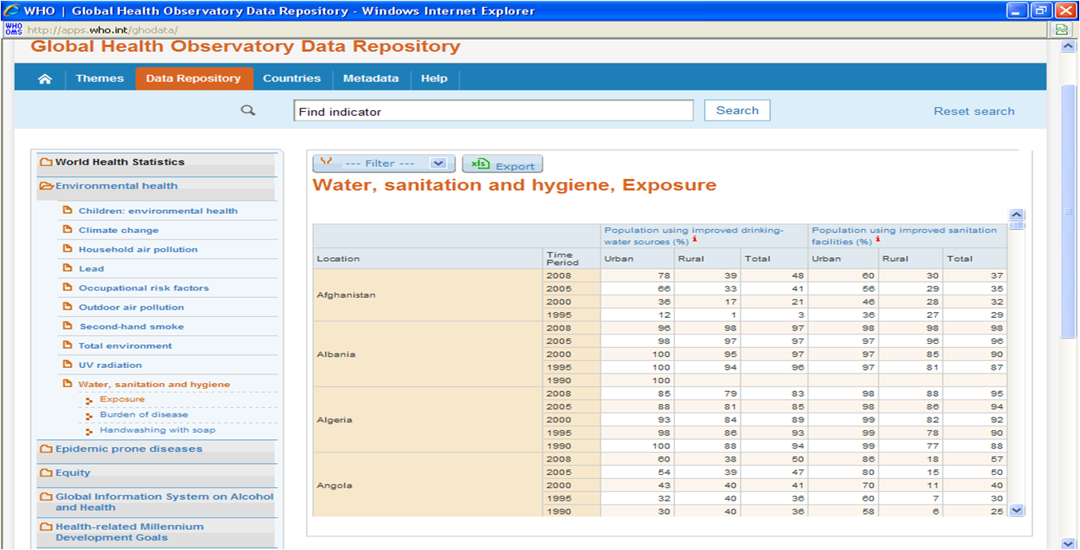

Slide 11
IBGE http://www.ibge.gov.br/paisesat/

Slide 12
IBGE http://www.ibge.gov.br/paisesat/
- Escolha um país, depois um tema, como por exemplo Espanha e indicadores sociais

Slide 13
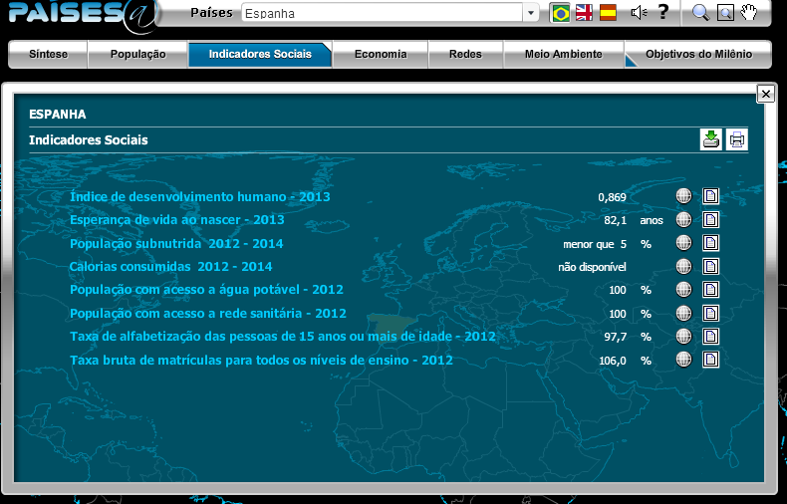

Slide 14
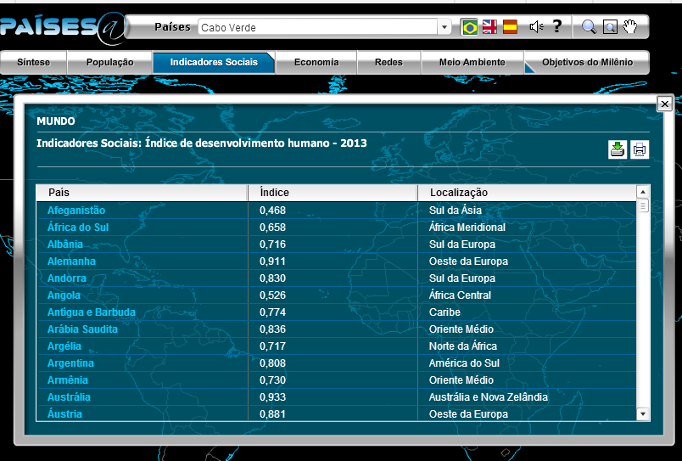

Slide 15
Vídeo: esperança de vida
http://www.youtube.com/watch?v=jbkSRLYSojo

